Slide 1
Работа по предмету: Детская литература с практикумом
по выразительному чтению.

Slide 3


Slide 4


Slide 5


Slide 6


Slide 7
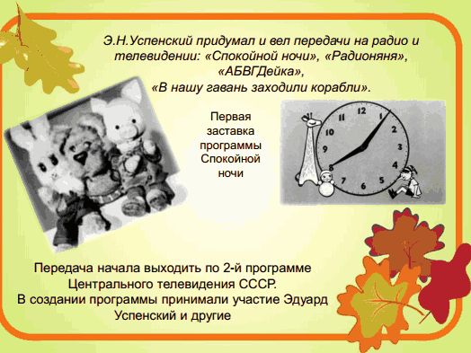

Slide 8


Slide 9


Slide 10


Slide 11


Slide 12


Slide 13
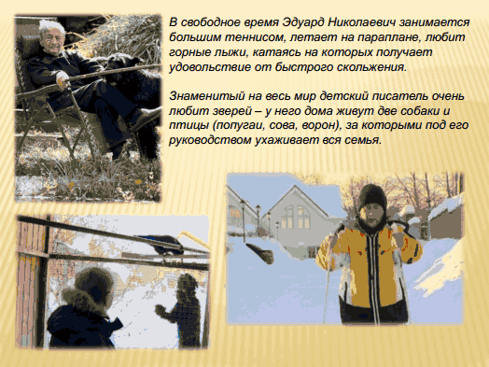

Slide 14
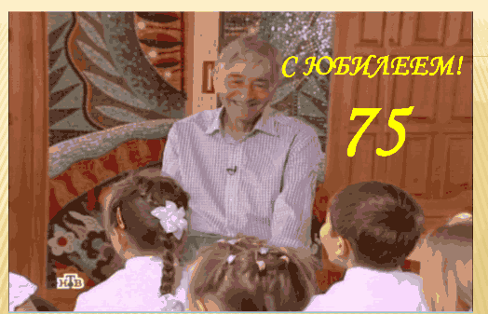
22декабря Эдуарду Успенскому исполнилось 75 лет

Slide 15


